Slide 1
SMPOP_1.5
화면설계 V_2.3
작성일 : 2020.09.21

Slide 2
Revision History
버전 | 작성일 | 페이지 | 내용 | 비고 | 작성자
V1.0 | 2020-10-09 | 전체 | 최초 작성 |  | 안현철
V1.0 | 2020-10-21 | 전체 | 전체 수정 |  | 안현철

Slide 3
Common Definition
레이아웃 구성 및 정의
1
GNB Area
Main Create PageList Shopping Manage
2
LNB Area
3
Function Bar
지원 물품 목록 생성 지원금액 할당 E-Mail 게시판
Content Area
HQ_surpport ▼
검색어 입력
검색
modifiy
ok
info
Description
1. 스크롤 상단 고정
스크롤 시 GNB 영역 상단 고정
2. GNB
사이트 로고, 1depth 메뉴
3. Function Bar
필터 , 검색, 수정, 삭제 등 각종 기능

Slide 4
Menu Structure
Smpop1.5
Main
Product
Management
Budget
Management
Order
Management
User
Management
Notice
Dashboard
HQ Support
Budget Allocation
Order
회원관리 (id,level,e-mail)
게시판
Support List
Budget List
Order List
E-mail
Shipping List
E-mail list
Shipping Info
HQ담당자
RHQ담당자
Region담당자
Subsidiaries
담당자
vender
Region
Subsidiaries
Subsidiaries
Subsidiaries
Country
Vender
Country
지역대행사
지역대행사

Slide 5
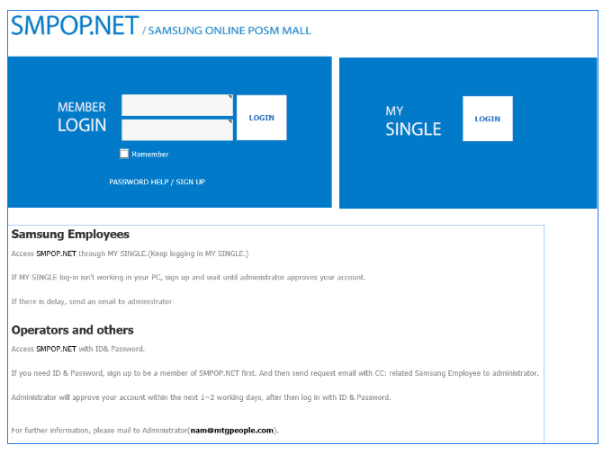
O
Smpop1.1 로그인 페이지
X
Smpop.net 접속
Description
* | Smpop Ver1.1_구축되어 있는 페이지 입니다.
1 | Member Login 기존 Smpop.net ID와 PW를 이용하여 로그인
2 | My single - Knox 아이디로 로그인
1
2

Slide 6
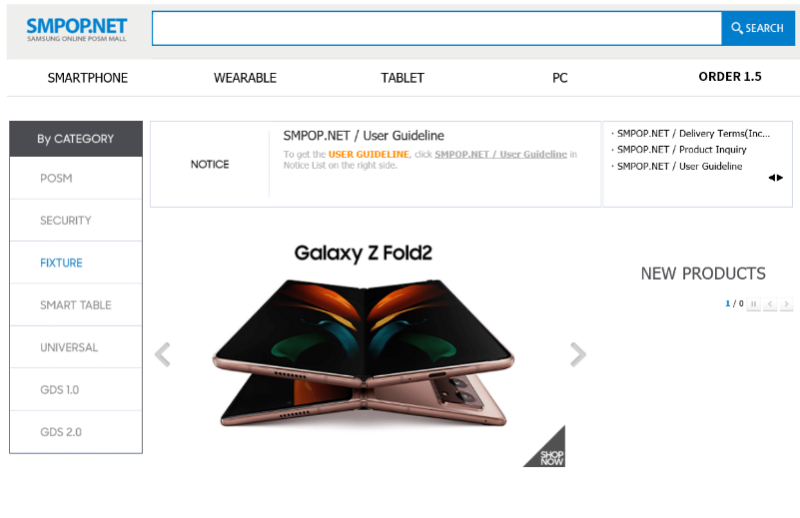
O
Smpop1.1 메인 페이지
O
Smpop.net 접속 → 로그인
Description
* | Smpop Ver1.1_구축되어 있는 페이지 입니다. 다만 추가로 Smpop Ver1.5로 연결되는 버튼이 필요 합니다.
1 | [ORDER 1.5] 버튼 버튼 클릭 시 Smpop.net V1.5 페이지로 이동. ※ 이동 할 때 하기 내용과 같은 프로세스 실행. → 현재 버튼을 클릭한 회원의 ID (Smpop_Ver1.1)와 Smpop_ver 1.5 DB에 등록된 [역할 별 권한 구분] 에 회원 ID를 매칭하여 해당 권한이 볼 수 있는 페이지를 출력. → 만약 매칭 되는 ID가 없을 경우 Smpop_Ver1.5 페이지로 이동 후 ‘회원님은 Smpop_Ver1.5를 사용할 수 없습니다. 관리자에게 문의 후 다시 접속하시기 바랍니다.’ 페이지 출력.
1
역할 별 권한 구분
Num | 역할 별 명칭 구분 | 권한
1 | 삼성 HQ | Admin
2 | 제일 HQ | Admin
3 | 삼성 권역담당 | Region
4 | 삼성 지역담당 | Subsidiaries
5 | 삼성 지역대행사 | Subsidiaries
6 | 벤더 | Vendor

Slide 7
O
HQ Support
O
Product Management → HQ Support
Product Management
Budget Management
Order Management
User Management
Description
* | HQ Level 로그인 시 화면입니다.
1 | ①추가 버튼으로 본사 지원 리스트를 작성
2 | ② 의 제품들을 상품추가 버튼으로 상품을 추가 후 ③ submit 버튼을 이용 하면 Menu Product Management-Support list(14page)에 HQ_Support name_01 생성 된다
3 | ④ HQ_Support_nam_01을 클릭 하여 Budget Management- Budget Allocation (12페이지)로 이동
Notice
Shopping
HQ Support Support List
POSM ∨
Galaxy Note20
Galaxy Z Fold2
R8
Galaxy S20/+/Ultra
SECURITY ∨
Kumoh
Invue
FIXTURE ∨
SIGNAL
SMART TABLE ＾
UNIVERSAL ＾
GDS 1.0 ＾
GDS 2.0 ＾
img
img
img
img
img
img
＾
＾
name □
name □
name □
name □
name □
name □
①
②
③
추가
삭제
상품추가
SUBMIT
HQ Support Name
Image | Name/ Material | Dimension/ Production Period
 | Attractor Artistic(small) ---------------------------------------- Polycarbonate | 97.5 X 45 X 10(160)mm ---------------------------------------- 2~3 weeks
 | Attractor Artistic(small) ---------------------------------------- Polycarbonate | 97.5 X 45 X 10(160)mm ---------------------------------------- 2~3 weeks
전체 삭제
④
HQ_Support_name01
------------------------------------
HQ_Support_name02
------------------------------------
HQ_Support_name03
------------------------------------
HQ_Support_name04
------------------------------------
img
삭제
이름을 기입하세요
img
삭제
… 페이지 스크롤…

Slide 8
O
HQ_RHQ 배분
O
Budget Management → Budget Allocation
Product Management
Budget Management
Order Management
User Management
Description
* | HQ Level 로그인 시 화면입니다. country 레벨에서 상품의 수량을 수정할 수 있는 권한이 있습니다.
1 | HQ권한 사용자가 Country에 물량 수량을 조정하여 계산된 Budget의 총 합산입니다.
2 | 컨트리 레벨까지 목록을 출력.
3 | 해당 Country에 체크 박스 클릭 후 (3-1) [OK]버튼 클릭하면 [12page]에 본사 지원 물품(목록보기) 창 열림. → [12page] 본사 지원 물품(목록보기) 창으로 이동될 때 해당 조회 목록 저장.(12p → 8p로 다시 이동 될 때 목록 그대로 유지되어야 함.) → 만약 복수의 체크박스에 체크된 상태에서 [ok]를 클릭하면 체크된 coutry에 해당하는 본사 지원 물품(목록보기) 창에서 해당 country 목록이 출력.
4 | ID 생성 --> country에 예산분배가 완료되면 HQ_Crete_ID가 생성 되며 클릭 시 Budget Management- Budget List(page15)에 Budget List에 해당 예산 분배 리스트가 생성됩니다. 이동 → HQ_Crete_ID를 클릭하면 시 Budget Management- Budget Allocation(page 12)로 이동 할 수 있습니다. (원하는 경우에)
5 | RHQ 및 Subsidiary budget은 country의 합산의 상위 조직이기 때문에 자동으로 합산된 budget 출력.
6 | Requested는 RHQ에게만 받으므로, (6-1)RHQ 버튼이 클릭된 상태에서 체크 박스에 체크가 가능하며 (3-1) [OK]버튼을 클릭하면 RHQ에서 보낸 내용을 확인. 창을 닫기 전까지 페이지가 변경되어도 맨 앞으로 출력. 만약 체크박스가 복수로 선택될 경우 (3-1) [OK]버튼 비활성.
Notice
Shopping
Budget Allocation Budget List
3-1
해당 페이지 사용 안함
6-1
2
1
HQ_support_Name
RHQ
Subsidiary
Country
검색어 입력
검색
예산 금액 : 9999999
Ok
□ | Create ID | RHQ | Subsidiary | Country | Budget | State
□ | None | 권역 | - | - | Budget 정보 출력 | 상태
□ | None | ex) Europe | - | - | Ex> USD 3000,000 | waiting
□ | HQ_Create_ID_01 | ex) CIS | - | - | Ex> USD 0 | completion
□ | HQ_Create_ID_02 | ex) China | - | - | Ex> USD 0 | Requested
□ | HQ_Create_ID_03 | ex) SE Asia | - | - | Ex> USD 0 | completion
□ | HQ_Create_ID_04 | ex) CIS | - | - | Ex> USD 0 | completion
5
3
4
Request 내용창
6
Reject
Close
요청 사유 내용
※ 보낸 히스토리 저장됨.
(희망금액, 신청인, 받은 사람, 사유)
<메일 발생 규칙>
HQ에서 수량 분배 완료 시
RHQ에서 예산 수정 요청 시 HQ담당자에게 메일 발송.
HQ에서 예산 수정 승인/거절 시에 RHQ담당자에게 메일 발송.
… 페이지 스크롤…

Slide 9
O
RHQ_Subsidiary 배분
O
Budget Management → Budget Allocation
Product Management
Budget Management
Order Management
User Management
Description
* | RHQ Level 로그인 시 화면입니다. - Country를 선택하여 상품의 수량을 수정할 수 있는 권한이 있습니다. - HQ에 예산 증액 신청 할 수 있습니다. (필요한 국가,수량, 금액을 적어서 요청)
1 | HQ권한 사용자가 Country에 입력한 수량의 총 합산입니다. (RHQ 본인의 하위에 대한 합산) * RHQ에서 Country에 수량을 조절하여 예산 금액이 남으면 남은 금액 출력.
2 | Request 버튼을 통해 추가 예산 신청을 할 수 있음.
3 | 요청한 Request는 예산을 지정한 HQ 담당자에게 E-mail로 전달 되며, (3-1) 상태 창을 통해 처리 상황을 확인 할 수 있다.
Notice
Shopping
Budget Allocation Budget List
해당 페이지 사용 안함
1
2
HQ_support_Name
Subsidiary
Country
검색어 입력
검색
예산 금액 : 9999999
Request
Ok
□ | Create ID | RHQ | Subsidiary | Country | Budget | State
□ | None | - | 지역 | - | Budget 정보 출력 | 상태
□ | None | - | CIS | - | Ex> USD 3000,000 | waiting
□ | RHQ_Create_ID_01 | - | China | - | Ex> USD 3000,000 | completion
□ | RHQ_Create_ID_02 | - | SW Asia | - | Ex> USD 3000,000 | request
□ | RHQ_Create_ID_03 | - | MENA | - | Ex> USD 3000,000 | completion
□ | RHQ_Create_ID_04 | - | Africa | - | Ex> USD 3000,000 | completion
3-1
Request 입력창
3
희망 요청금액 입력하세요.
Send
사유를 입력하세요.
※ 보낸 히스토리 저장됨.
(희망금액, 신청인, 받은 사람, 사유)
… 페이지 스크롤…

Slide 10
O
Subsidiary_country 배분
O
Budget Management → Budget Allocation
Product Management
Budget Management
Order Management
User Management
Description
* | Subsidiary Level 로그인 시 화면입니다. 해당 Subsidiary 합산 예산 보기 권한만 있습니다. 소속 country 예산과 수량 분배 보기 권한만 있습니다.
1 | HQ권한 사용자가 Country에 입력한 수량의 총 합산입니다. (Subsidiary 본인의 하위에 대한 합산)
2 | 해당 Country에 체크 박스 클릭 후 (2-1) [OK]버튼 클릭하면 [12page]에 본사 지원 물품(목록보기) 창 열림. ※ 1개 이상의 체크 박스에 체크되어 있으면 (2-1) [OK]버튼 비활성.
3 | 3번 국가 텍스트 출력 칸을 클릭하면 [2]번과 동일하게 해당하는 국가의 [12page]에 본사 지원 물품(목록보기) 창 열림.
Notice
Shopping
Budget Allocation Budget List
해당 페이지 사용 안함
1
2-1
HQ_support_Name
Country
검색어 입력
검색
예산 금액 : 9999999
Ok
□ | Create ID | RHQ | Subsidiary | Country | Budget | State
□ | None | - | - | 국가 | Budget 정보 출력 | -
□ | None | - | - | Sweden | Ex> USD 3000,000 | -
□ | Subsidiary_Create_ID_01 | - | - | Norway | Ex> USD 3000,000 | -
□ | Subsidiary_Create_ID_02 | - | - | Finland | Ex> USD 3000,000 | -
□ | Subsidiary_Create_ID_03 | - | - | Denmark | Ex> USD 3000,000 | -
□ | Subsidiary_Create_ID_04 | - | - | - | Ex> USD 3000,000 | -
2
3
… 페이지 스크롤…

Slide 11
O
country 배분
O
Budget Management → Budget Allocation
Product Management
Budget Management
Order Management
User Management
Description
* | Country Level 로그인 시 화면입니다. 소속 country 예산과 수량 분배 보기 권한만 있습니다.
1 | HQ권한 사용자가 Country에 입력한 수량의 총 합산입니다. (Subsidiary 본인의 하위에 대한 합산)
2 | 해당 Country에 체크 박스 클릭 후 (2-1) [OK]버튼 클릭하면 [12page]에 본사 지원 물품(목록보기) 창 열림. ※ 1개 이상의 체크 박스에 체크되어 있으면 (2-1) [OK]버튼 비활성.
Notice
Shopping
Budget Allocation Budget List
해당 페이지 사용 안함
1
2-1
HQ_support_Name
검색어 입력
검색
예산 금액 : 9999999
Ok
□ | Create ID | RHQ | Subsidiary | Country | Budget | State
□ | None | - | - | - | Budget 정보 출력 | -
□ | None | - | - | - | Ex> USD 3000,000 | -
□ | Country_Create_ID_01 | - | - | - | Ex> USD 3000,000 | -
□ | Country_Create_ID_02 | - | - | - | Ex> USD 3000,000 | -
□ | Country_Create_ID_03 | - | - | - | Ex> USD 3000,000 | -
□ | Country_Create_ID_04 | - | - | - | Ex> USD 3000,000 | -
2
… 페이지 스크롤…

Slide 12
O
본사 지원 예산_HQ
O
Budget Management → Budget Allocation
Product Management
Budget Management
Order Management
User Management
Description
* | HQ 로그인 시 화면 입니다. 수량과 옵션을 조정할 수 있음.
1 | (1-2) 사용금액 (1-3) 예산금액 ※ 계산 절차 예시 상품의 수량을 입력하면 (1-1) 금액이 계산되며 (1-2) 상품 계산된 총합이 출력. (1-2) 사용금액이 추가되면 추가된 금액만큼 (1-3) 금액도 동일하게 추가됨.
2 | ※ V1.5에서 11/16일 개발 범위.
3 | 현재 조정된 상품 수량 적용
4 | 드롭다운 박스는 HQ_Support(7page)에서 생성된 HQ_Supprot_Name으로 목록들로 구성.
5 | 드롭다운 박스는 상위가 열려야 하위 드롭다운 박스가 활성화 됨. ex) RHQ가 선택되면 Subsidiary 드롭다운 박스의 목록이 열림. 상품 목록의 출력은 Country Level 까지 선택되어야 함. (5-1)드롭다운 박스의 목록의 폰트는 3가지의 색상으로 표시됨. --> Country에 상품이 있다면 → 녹색 --> Country에 상품이 없다면 → 검은색 --> RHQ에서 요청이 왔다면 → 붉은색
6 | (5-1)에서 RHQ(붉은색)에서 증액 요청이 왔다면 해당 RHQ를 목록에서 선택하면 [Request 요청 창] 출력. 창을 닫기 전까지 페이지가 변경되어도 맨 앞으로 출력.
Notice
Shopping
Budget Allocation Budget List
1-3
1-2
4
HQ_support_Num▼
RHQ ▼
Subsidiary ▼
Country ▼
HQ 예산금액 : 100,000
RHQ 예산금액 : 100,000
Subsidiary 예산금액 : 100,000
Country 예산금액 : 100,000
사용금액 : 100,000
3
Ok
5
□ | Image | Name/ Material | Dimension/ Production Period | Count Option | Unit Price | Total
□ |  | Attractor Artistic(small) ---------------------------------------- Polycarbonate | 97.5 X 45 X 10(160)mm ---------------------------------------- 2~3 weeks | 0 --------------- Option | USD 84.90 | USD 84.90
□ |  | Attractor Artistic(small) ---------------------------------------- Polycarbonate | 97.5 X 45 X 10(160)mm ---------------------------------------- 2~3 weeks | 0 --------------- Option | USD 84.90 | USD 84.90
1
1-1
img
img
2
Request 내용창
6
RHQ ▼
Reject
Close
Europe
CIS
China
SE Asia
5-1
요청 사유 내용
※ 보낸 히스토리 저장됨.
(희망금액, 신청인, 받은 사람, 사유)
… 페이지 스크롤…

Slide 13
O
본사 지원 예산_RHQ
O
Budget Management → Budget Allocation
Product Management
Budget Management
Order Management
User Management
Description
* | RHQ 로그인 시 화면 입니다. 수량과 옵션을 조정할 수 있음. HQ 예산 증액을 할 수 있음.
1 | (1-2) 수량을 조절하여 사용금액이 초과되면 경고 창 출력. “할당된 예산이 000000 초과되었습니다. 초과된 금액을 참고로 HQ에 예산 신청을 요청 할 수 있습니다.”
2 | 현재 조정된 상품 수량 적용
3 | Request 버튼을 통해 추가 예산 신청을 할 수 있음.
4 | Request입력창에 국가 및 예산 증액금을 기입.
Notice
Shopping
Budget Allocation Budget List
1-2
3
2
HQ_support_Num▼
Subsidiary ▼
Country ▼
RHQ 예산금액 : 100,000
Subsidiary 예산금액 : 100,000
Country 예산금액 : 100,000
사용금액 : 100,000
Request
Ok
□ | Image | Name/ Material | Dimension/ Production Period | Count Option | Unit Price | Total
□ |  | Attractor Artistic(small) ---------------------------------------- Polycarbonate | 97.5 X 45 X 10(160)mm ---------------------------------------- 2~3 weeks | 0 --------------- Option | USD 84.90 | USD 84.90
□ |  | Attractor Artistic(small) ---------------------------------------- Polycarbonate | 97.5 X 45 X 10(160)mm ---------------------------------------- 2~3 weeks | 0 --------------- Option | USD 84.90 | USD 84.90
1
img
img
Request 입력창
4
희망 요청금액 입력하세요.
Send
사유를 입력하세요.
※ 보낸 히스토리 저장됨.
(희망금액, 신청인, 받은 사람, 사유)
… 페이지 스크롤…

Slide 14
O
본사 지원 예산_Subsidiary
O
Budget Management → Budget Allocation
Product Management
Budget Management
Order Management
User Management
Description
* | Subsidiary 로그인 시 화면 입니다. 보기 권한만 있습니다.
1 | -
Notice
Shopping
Budget Allocation Budget List
HQ_support_Num▼
Country ▼
Subsidiary 예산금액 : 100,000
Country 예산금액 : 100,000
사용금액 : 100,000
□ | Image | Name/ Material | Dimension/ Production Period | Count Option | Unit Price | Total
□ |  | Attractor Artistic(small) ---------------------------------------- Polycarbonate | 97.5 X 45 X 10(160)mm ---------------------------------------- 2~3 weeks | 0 --------------- Option | USD 84.90 | USD 84.90
□ |  | Attractor Artistic(small) ---------------------------------------- Polycarbonate | 97.5 X 45 X 10(160)mm ---------------------------------------- 2~3 weeks | 0 --------------- Option | USD 84.90 | USD 84.90
img
img
… 페이지 스크롤…

Slide 15
O
본사 지원 예산_Country
O
Budget Management → Budget Allocation
Product Management
Budget Management
Order Management
User Management
Description
* | Contry 로그인 시 화면 입니다. 보기 권한만 있습니다
1 | Country → ok을 클릭하면 메뉴 Order Management>Order(page27)로 이동한다. Order Management> Order list에 Order id 생성 (Order List 페이지 준비 중)
Notice
Shopping
Budget Allocation Budget List
HQ_support_Num▼
Country 예산금액 : 100,000
사용금액 : 100,000
1
Ok
□ | Image | Name/ Material | Dimension/ Production Period | Count Option | Unit Price | Total
□ |  | Attractor Artistic(small) ---------------------------------------- Polycarbonate | 97.5 X 45 X 10(160)mm ---------------------------------------- 2~3 weeks | 0 --------------- Option | USD 84.90 | USD 84.90
□ |  | Attractor Artistic(small) ---------------------------------------- Polycarbonate | 97.5 X 45 X 10(160)mm ---------------------------------------- 2~3 weeks | 0 --------------- Option | USD 84.90 | USD 84.90
img
img
… 페이지 스크롤…

Slide 16
O
Option
O
Budget Management → Budget Allocation
Product Management
Budget Management
Order Management
User Management
Description
* | Country Level 로그인 시 화면입니다.
1 | 12page에서 입력한 수량 출력. (1-1) 옵션의 개수를 입력하면, (1-2) 옵션을 선택할 수 있는 옵션선택 창이 입력된 숫자 만큼 추가.
2 | 텍스트 입력란
3 | 버튼을 클릭하면 (1-2)옵션이 생성될 때 (3-1)의 추가 텍스트 입력란이 활성화.
4 | File 버튼을 클릭하면 파일을 선택할 수 있는 다이얼로그 창이 출력되며 파일을 선택하면 (4-1)경로가 출력됨.
5 | (2), (3-1), (4), (4-1)은 필수 입력 값이므로 입력 값이 없으면 버튼 비활성.
Notice
Shopping
Budget Allocation Budget List
HQ_support_Name
현재 금액 : 9999999
Ok
□ | Image | Name/ Material | Dimension/ Production Period | Count Option | Unit Price | Total
□ |  | Attractor Artistic(small) ---------------------------------------- Polycarbonate | 97.5 X 45 X 10(160)mm ---------------------------------------- 2~3 weeks | 0 --------------- Option | USD 84.90 | USD 84.90
□ |  | Attractor Artistic(small) ---------------------------------------- Polycarbonate | 97.5 X 45 X 10(160)mm ---------------------------------------- 2~3 weeks | 0 --------------- Option | USD 84.90 | USD 84.90
Option
 | Name | Attactor Artistic (Small)
 | Count | 5 |  |  | Option Count | 3 | Lang +
 | Option1 | 2 | Option을 입력하세요 | Language를 입력하세요 | Ex>.../langue.ppt |  | File...
 | Option2 | 2 | Ex) black | Language를 입력하세요 | Ex>.../langue.ppt |  | File...
 | Option3 | 1 | Ex) dark black | Language를 입력하세요 | Ex>.../langue.ppt |  | File...
img
img
1
1-1
3
1-2
4-1
4
img
2
3-1
Option count는 최대 상품 count를 넘지 못한다.
Option 1,2,3의 총 개수가 상품 count가 일치 하지 않을 경우 option을 확정 할 수 없다.
5
Ok
… 페이지 스크롤…

Slide 17
O
본사 지원 목록
O
Product Management → Support List
Product Management
Budget Management
Order Management
User Management
Description
* | HQ Level 로그인 시 사용하는 화면입니다.
1 | 본사지원 물품 리스트 ID를 클릭 하면 해당 ID를 수정 할수 있는 Product Management> HQ Support (page 7)로 이동 되어 수정 할 수 있습니다.
Notice
Shopping
HQ Support Support List
Delete
List Down
□ | HQ_support_Name | Responsibility | Create date/ Modified date | Number | Image
□ | HQ_support_Name | 생성자 이름 | 생성 날짜 | 상품등록 수 | 등록한 상품 사진
□ | HQ_support_Name_01 | Name_01 | yyyy-mm-dd hh:mm:ss/ yyyy-mm-dd hh:mm:ss | 99
＾
1
img
img
img
img
img
img
img
img
img
img
img
img
img
img
∨
… 페이지 스크롤…

Slide 18
O
HQ/RHQ/Subsidiary 배분
O
Budget Management → Budget List
Product Management
Budget Management
Order Management
User Management
Description
* | HQ/RHQ/Subsidiary Level 목록 보기에 사용되는 화면입니다. 권한 Level에 해당하는 자신의 하위 정보만 확인 가능합니다. Ex) HQ는 RHQ/Subsidiary/Country 까지 확인 가능하지만 Subsidiary는 Country 정보만 확인 가능합니다.
1 | 예산 분배 리스트 ID를 클릭 하면 해당 예산 분배 한 정보를 확인 할 수 있습니다.
2 | 예산 분배 리스트 ID를 클릭하여 하위 레벨로 이동하면 선택했던 상위 예산 분배 리스트 ID가 경로로 표시됩니다. 경로를 클릭하면 해당 권한 Level로 이동됩니다.
Notice
Shopping
Budget Allocation Budget List
2
HQ_Create_ID_01 ▶ RHQ_Create_ID_01 ▶ Subsidiary_Create_ID_01
All ▼
검색어 입력
검색
List Down
ID | HQ_name_list | Supraorganization | 본사지원 금액 | 남은 금액 | state | Responsibility | Support date
RHQ_Create_ID_01 | HQ_name_list | HQ | Budget 정보 | Budget 정보 | 상태 | 담당자 이름 | 지원날짜
RHQ_Create_ID_02 | Galaxy Note 20 | HQ | Ex> USD 3000,000 | Ex> USD 3000,000 | Request | Name_01 | yyyy-mm-dd hh:mm:ss
RHQ_Create_ID_03 | Galaxy Note 20 | HQ | Ex> USD 3000,000 | Ex> USD 3000,000 | Requested | Name_02 | yyyy-mm-dd hh:mm:ss
RHQ_Create_ID_04 | Galaxy Note 20 | HQ | Ex> USD 3000,000 | Ex> USD 3000,000 | completion | Name_03 | yyyy-mm-dd hh:mm:ss
RHQ_Create_ID_05 | Galaxy Note 20 | HQ | Ex> USD 3000,000 | Ex> USD 3000,000 | completion | Name_04 | yyyy-mm-dd hh:mm:ss
RHQ_Create_ID_06 | Galaxy Note 20 | HQ | Ex> USD 3000,000 | Ex> USD 3000,000 | completion | Name_05 | yyyy-mm-dd hh:mm:ss
1
All ▼
All
State
Responsibility
… 페이지 스크롤…

Slide 19
O
Country 배분
O
Budget Management → Budget List
Product Management
Budget Management
Order Management
User Management
Description
* | Country Level애서 메뉴 [Budget Management → Budget List] 사용되는 화면입니다.
1 | 예산 분배 리스트 ID를 클릭 하면 [12page]에 본사 지원 물품(목록보기) 페이지로 이동
Notice
Shopping
Budget Allocation Budget List
All ▼
검색어 입력
검색
List Down
ID | HQ_name_list | Supraorganization | 본사지원 금액 | 남은 금액 | state | Responsibility | Support date
Country_Create_ID_01 | HQ_name_list | Subsidiary | Budget 정보 | Budget 정보 | 상태 | 담당자 이름 | 지원날짜
Country_Create_ID_02 | Galaxy Note 20 | Subsidiary | Ex> USD 3000,000 | Ex> USD 3000,000 | - | Name_01 | yyyy-mm-dd hh:mm:ss
Country_Create_ID_03 | Galaxy Z Flip | Subsidiary | Ex> USD 3000,000 | Ex> USD 3000,000 | - | Name_02 | yyyy-mm-dd hh:mm:ss
Country_Create_ID_04 | Galaxy Note 10 | Subsidiary | Ex> USD 3000,000 | Ex> USD 3000,000 | - | Name_03 | yyyy-mm-dd hh:mm:ss
Country_Create_ID_05 | Galaxy Note 9 | Subsidiary | Ex> USD 3000,000 | Ex> USD 3000,000 | - | Name_04 | yyyy-mm-dd hh:mm:ss
Country_Create_ID_06 | Galaxy Note 8 | Subsidiary | Ex> USD 3000,000 | Ex> USD 3000,000 | - | Name_05 | yyyy-mm-dd hh:mm:ss
1
All ▼
All
State
Responsibility
… 페이지 스크롤…

Slide 20
O
주문리스트
O
Order Management → List
Product Management
Budget Management
Order Management
User Management
Description
* | HQ/RHQ/Subsidiary/Country Level 목록 보기에 사용되는 화면입니다. 본인 권한 Level에 소속된 주문에 대해서만 목록이 출력됩니다. Ex) RHQ 소속된 나라가 4개라고 가정했을 때, 4개의 나라 중 주문 건수가 3개면 3개의 목록만 출력.
1 | 주문 리스트 ID를 클릭 하면 해당 물품 분배창Management- Budget Allocation(page 12)을 확인 할 수 있습니다.
Notice
Shopping
Order List Shipping List Shipping Info
All ▼
검색어 입력
검색
List Down
ID | Responsibility | HQ_name_list | Supraorganization | 본사지원 금액 | 남은 금액 | state | date
Order_Create_ID_01 | 담당자 이름 | HQ_name_list | HQ | Budget 정보 | Budget 정보 | 상태 | 주문날짜
Order_Create_ID_02 | Name_01 | Galaxy Note 20 | HQ | Ex> USD 3000,000 | Ex> USD 3000,000 | Waiting | yyyy-mm-dd hh:mm:ss
Order_Create_ID_03 | Name_02 | Galaxy Note 20 | HQ | Ex> USD 3000,000 | Ex> USD 3000,000 | Waiting | yyyy-mm-dd hh:mm:ss
Order_Create_ID_04 | Name_03 | Galaxy Note 20 | HQ | Ex> USD 3000,000 | Ex> USD 3000,000 | Completion | yyyy-mm-dd hh:mm:ss
Order_Create_ID_05 | Name_04 | Galaxy Note 20 | HQ | Ex> USD 3000,000 | Ex> USD 3000,000 | completion | yyyy-mm-dd hh:mm:ss
Order_Create_ID_06 | Name_05 | Galaxy Note 20 | HQ | Ex> USD 3000,000 | Ex> USD 3000,000 | completion | yyyy-mm-dd hh:mm:ss
1
All ▼
All
Waiting Completion
… 페이지 스크롤…

Slide 21
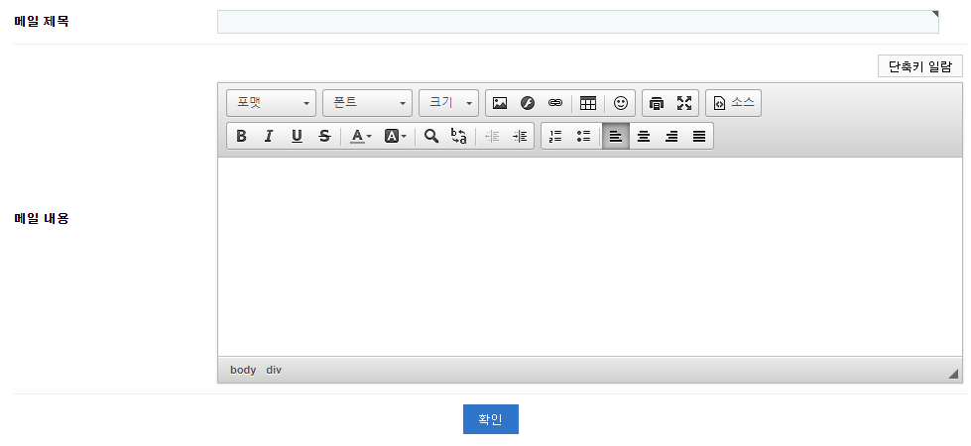
O
User Management E-mail
O
User Management → e-mail
Product Management
Budget Management
Order Management
User Management
Notice
Shopping
회원관리 e-mail e-mail list
해당 페이지 사용 안함
Level
RHQ ∨
Subsidiary ∨
Country ∨
검색어 입력
검색
send
* Combo box or dropdown list
받는 사람
c.burls@samsung.com, j.crees@samsung.com, k.ayres@samsung.com, thompson.d@samsung.com, ryan.forbes@samsung.com, s.nawazkhan@samsung.com, bora.y@samsung.com
……
RHQ ∨
ALL
N/A
Europe
CIS
China
.
.
Subsidiary ∨
SEA SECA
.
.
Country ∨
ALL
USA
.
S누가 누구한테 갔다는 히스토리.
.
… 페이지 스크롤…

Slide 22
O
User Management E-mail_popup
O
User Management → e-mail list → E-mail Popup
Product Management
Budget Management
Order Management
User Management
Notice
Shopping
회원관리 e-mail e-mail list
E-mail
X
해당 페이지 사용 안함
Level
RHQ ∨
Subsidiary ∨
Country ∨
검색어 입력
검색
send
RHQ
Subsidiary
Country
검색어 입력
검색
All ▼
받는 사람
c.burls@samsung.com, j.crees@samsung.com, k.ayres@samsung.com, thompson.d@samsung.com, ryan.forbes@samsung.com, s.nawazkhan@samsung.com, bora.y@samsung.com
……
□ | RHQ | Subsidiary | Country | Responsibility
□ | 권역 | - | - | 홍길동1
□ | ex) Europe | - | - | 홍길동2
□ | ex) CIS | - | - | 홍길동3
□ | ex) China | - | - | 홍길동4
□ | ex) SE Asia | - | - | 홍길동5
□ | ex) CIS | - | - | 홍길동6
□
□
□
□
□
□
□
□
□ | Level | Responsibility
□ | RHQ | 홍길동1
□ | RHQ | 홍길동2
□ | RHQ | 홍길동3
□ | HQ | 홍길동4
□ | HQ | 홍길동5
□ | HQ | 홍길동6
□
□
□
□
□
□
□
□
ALL ▼
All
RHQ
Subsidiary
Country
적용
닫기
… 페이지 스크롤…

Slide 23
O
보낸 편지함
O
User Management → e-mail list
Product Management
Budget Management
Order Management
User Management
Notice
Shopping
회원관리 e-mail e-mail list
해당 페이지 사용 안함
Delete
All ▼
검색어 입력
Search
받은 편지함
보낸 편지함
□ | My Level | Responsibility | Title | File Volume | Send Date | Read/not read
□ | 내 조직의 등급 | 홍길동1 | 메일 제목 | 파일크기 | 생성 날짜 | 읽음/안읽음
□ | RHQ | 홍길동2 | 안녕하세요 | 10.0k | yyyy-mm-dd hh:mm:ss | Read
□ | RHQ | 홍길동3 | 안녕하세요 | 10.0k | yyyy-mm-dd hh:mm:ss | Not Read
□ | RHQ | 홍길동4 | 안녕하세요 | 10.0k | yyyy-mm-dd hh:mm:ss | Not Read
□ | RHQ | 홍길동5 | 안녕하세요 | 10.0k | yyyy-mm-dd hh:mm:ss | Not Read
□ | RHQ | 홍길동6 | 안녕하세요 | 10.0k | yyyy-mm-dd hh:mm:ss | Not Read
All ▼
Read
Not Read
편지 수: 9999999
1 2 3 4 5 6 7 8 9 10

Slide 24
O
받은 편지함
O
User Management → e-mail list
Product Management
Budget Management
Order Management
User Management
Notice
Shopping
회원관리 e-mail e-mail list
해당 페이지 사용 안함
Delete
All ▼
All ▼
검색어 입력
Search
받은 편지함
보낸 편지함
□ | Send Level | Responsibility | Title | File Volume | Receive Date | Read/not read
□ | 보낸 조직의 등급 | 홍길동1 | 메일 제목 | 파일크기 | 생성 날짜 | 읽음/안읽음
□ | HQ | 홍길동2 | 안녕하세요 | 10.0k | yyyy-mm-dd hh:mm:ss | Read
□ | RHQ | 홍길동3 | 안녕하세요 | 10.0k | yyyy-mm-dd hh:mm:ss | Not Read
□ | Subsidiary | 홍길동4 | 안녕하세요 | 10.0k | yyyy-mm-dd hh:mm:ss | Not Read
□ | Country | 홍길동5 | 안녕하세요 | 10.0k | yyyy-mm-dd hh:mm:ss | Not Read
□ | RHQ | 홍길동6 | 안녕하세요 | 10.0k | yyyy-mm-dd hh:mm:ss | Not Read
RHQ ▼
All
HQ RHQ Subsidiary
Country
편지 수: 9999999
1 2 3 4 5 6 7 8 9 10

Slide 25
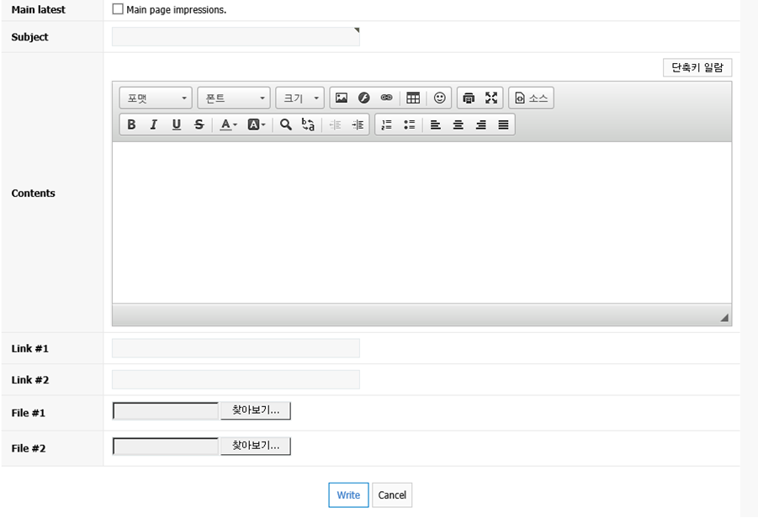
O
Notice Write
O
Notice → Notice Write
Product Management
Budget Management
Order Management
User Management
Notice
Shopping
Notice Write Notice List

Slide 26
O
Notice List
O
Notice → Notice List
Product Management
Budget Management
Order Management
User Management
Notice
Shopping
Notice Write Notice List

Slide 27
O
Order_1
O
Order Management → Order
Product Management
Budget Management
Order Management
User Management
Notice
Shopping
Order Order List Shipping List Shipping Info
ORDER
□ | Image | Name/ Material | Dimension/ Production Period | Count Option | Unit Price | Total
□ |  | Attractor Artistic(small) ---------------------------------------- Polycarbonate | 97.5 X 45 X 10(160)mm ---------------------------------------- 2~3 weeks | 0 --------------- Option | USD 84.90 | USD 84.90
□ |  | Attractor Artistic(small) ---------------------------------------- Polycarbonate | 97.5 X 45 X 10(160)mm ---------------------------------------- 2~3 weeks | 0 --------------- Option | USD 84.90 | USD 84.90
img
img
Budget-Total
Order Infomation
Member ID | Admin
Company Name | Admin
Company Address | Suwon city, korea
Order Name | SMPOP
Order e mail | info@smpop.net
Country | -Etc.- ∨
Order tel/Mobile | 0000
Special request
Shipping Infomation
○ Same as above ○ Recent detination(SMPOP) ○ New shipping Add. list
Company name
Company address
Recipient name
Recipient email
Recipient Tel/Mobile
Shipping method (incoterms) |  | ○ Air : DDU ○ Air : CIF ○ Air : FOB ○ Air : EXW ○ Sea : CIF ○ Others :
 |  | Air_DDU Order will arrive at the final destination. (Door to door) Order should pay freight charge to supplier. Order should pay customs clearance charge(Duty, Tax) to the customs during customs clearance. Air_CIF Order will be arrive at the local airport. Order should proceed with customs clearance oneself. Order should pay freight charge to suppler. Air_FOB Order will arrive at the local airport. Order should proceed with customs clearance oneself. Order should pay freight charge to local forwarding agency. Order should pay customs clearance charge(Duty, Tax) to the customs during customs clearance. Air_EXW Orderer should proceed with shipping oneself. Sea_CIF Order will arrive at the local harbor. Order should proceed with customs clearance oneself. Order should deliver goods from harbor to the final destination oneself. Order should pay freight charge to supplier.
Request for cost Estimate
Order
Delete

Slide 28
O
Order_2
O
Order Management → Order
Product Management
Budget Management
Order Management
User Management
Description
* | Contry 로그인 시 화면 입니다. 오더 페이지입니다.
1 | 3일 동안 주소 입력을 하지 않으면 해당 Country상위 및 최상위까지 하기 내용의 메일 발송. “주문이 이뤄지지 않았습니다. 주소지를 입력 후에 오더를 완료 하시기 바랍니다.”
2 | 오더 완료 버튼 → 주소지를 입력하지 않으면 오더 완료 버튼은 비활성.
Notice
Shopping
Order Order List Shipping List Shipping Info
ORDER
□ | Image | Name/ Material | Dimension/ Production Period | Count Option | Unit Price | Total
□ |  | Attractor Artistic(small) ---------------------------------------- Polycarbonate | 97.5 X 45 X 10(160)mm ---------------------------------------- 2~3 weeks | 0 --------------- Option | USD 84.90 | USD 84.90
□ |  | Attractor Artistic(small) ---------------------------------------- Polycarbonate | 97.5 X 45 X 10(160)mm ---------------------------------------- 2~3 weeks | 0 --------------- Option | USD 84.90 | USD 84.90
img
img
Budget-Total
1
배송 주소록 관리
Order Infomation
Member ID | Admin
Company Name | Admin
Company Address | Suwon city, korea
Order Name | SMPOP
Order e mail | info@smpop.net
Country | -Etc.- ∨
Order tel/Mobile | 0000
Special request
Payer Information *변경 클릭 시 최근 배송지 팝업창 열림
○ 기본 배송지 ○ 최근 배송지 *최근 배송지 10개 저장
*최근 10개의 배송 주소를 저장합니다.
□ | Func_01 | 담당자 | 전화번호 | 주소 | 삭제
□ |  | Ex)Pow | Ex)0000000000 | Ex maplestree business city | 삭제
 | 기본 배송지 | Ex)Pow | Ex)0000000000 | Ex maplestree business city
□ |  | Ex)Pow | Ex)0000000000 | Ex maplestree business city | 삭제
기본 배송지로 설정
변경
Company name
Company address
Payer name
Payer email
Payer Tel/Mobile
Shipping Infomation
○ Same as above ○ Recent detination(SMPOP) ○ New shipping Add. list
Company name
Company address
Recipient name
Recipient email
Recipient Tel/Mobile
Shipping method (incoterms) |  | ○ Air : DDU ○ Air : CIF ○ Air : FOB ○ Air : EXW ○ Sea : CIF ○ Others :
 |  | Air_DDU Order will arrive at the final destination. (Door to door) Order should pay freight charge to supplier. Order should pay customs clearance charge(Duty, Tax) to the customs during customs clearance. Air_CIF Order will be arrive at the local airport. Order should proceed with customs clearance oneself. Order should pay freight charge to suppler. Air_FOB Order will arrive at the local airport. Order should proceed with customs clearance oneself. Order should pay freight charge to local forwarding agency. Order should pay customs clearance charge(Duty, Tax) to the customs during customs clearance. Air_EXW Orderer should proceed with shipping oneself. Sea_CIF Order will arrive at the local harbor. Order should proceed with customs clearance oneself. Order should deliver goods from harbor to the final destination oneself. Order should pay freight charge to supplier.
2
Order
Cancel

Slide 29
O
회원관리
O
User Management → 회원관리
Product Management
Budget Management
Order Management
User Management
Notice
Shopping
회원관리
Delete
All ▼
검색어 입력
Search
List down
□ | ID | Knox | Name | Level1 | Level 2 | Level 3 | Level4 | 출입권한 | email | 연락처
□ | V1.1 ID | V1.1 Knox ID | 이름 | RHQ | Subsidiary | Country | Vender | V1.5 출입 권한 없음 | 이메일 | 전화번호
□ | V1.1_ID_01 | V1.1_ID_Knox_01 | 홍길동1 | RHQ | Subsidiary | Country | Vender | - | AAA@naver.com | 000-000-0000
□ | V1.1_ID_02 | V1.1_ID_Knox_02 | 홍길동2 | RHQ | Subsidiary | Country | Vender | V1.5 출입 권한 없음 | BBB@naver.com | 000-000-000
□ | V1.1_ID_03 | V1.1_ID_Knox_03 | 홍길동3 | RHQ | Subsidiary | Country | Vender | - | CCC@naver.com | 000-000-000
□ | V1.1_ID_04 | V1.1_ID_Knox_04 | 홍길동4 | RHQ | Subsidiary | Country | Vender | V1.5 출입 권한 없음 | DDD@naver.com | 000-000-000
□ | V1.1_ID_01 | V1.1_ID_Knox_01 | 홍길동5 | RHQ | Subsidiary | Country | Vender | - | EEE@naver.com | 000-000-000
RHQ ▼
All
RHQ Subsidiary
Country
Vender

